Slide 1
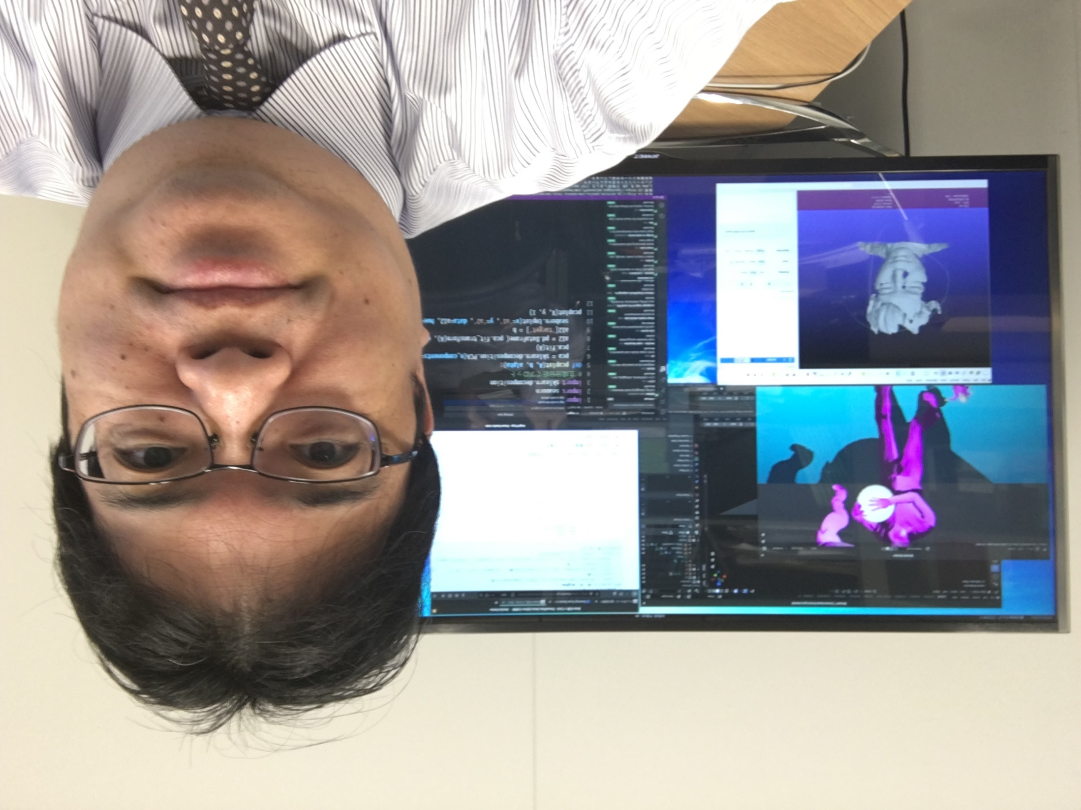
qd-4. SQL 問い合わせ
Access データベースの実演（全６回）
Access を学びたい人へ
https://www.kkaneko.jp/cc/qd/index.html
金子邦彦
謝辞：この資料では「かわいいフリー素材集 いらすとや」のイラストを使用しています

Slide 2
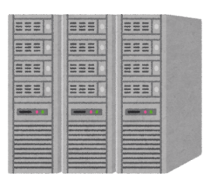
マイクロソフト Access で SQL 問い合わせ （クエリ）
name | price
apple | 100
melon | 500
SELECT name, price FROM products
WHERE price > 80;
name と price を選び（射影），
行を絞り込む（選択）
ここで実行する
問い合わせ（クエリ）
のコマンド
テーブル名: products
id | name | price
1 | orange | 50
2 | apple | 100
3 | melon | 500

